Slide 1
Modellierung und Generierung von Test-Daten für Datenbank-basierte Anwendungen

Slide 2
Motivation
Datenbank-Tests benötigen Test-Daten (DataSets)
Varianten bei der Modellierung der Daten
Extern
Intern
Beziehungen meist unübersichtlich

Slide 3
SB Testing DB API
table_Persons
.insertRow()
.setId(KAULBERSCH) // Primary Key
.setFirstName("Dennis")
.setName("Kaulbersch")
.setTeamId(QA) // Foreign Key
.insertRow()
.setId(GUITTON) // Primary Key
.setFirstName("Julien")
.setName("Guitton")
.setTeamId(QA) // Foreign Key
.insertRow()
.setId(BARANOWSKI) // Primary Key
.setFirstName("Christian")
.setName("Baranowski")
.setTeamId(QA); // Foreign Key
Notes:
Technische DSL mit insertRow und settern
Keine Typsicherheit für Konstanten, teilweise schwer auffindbare Fehler

Slide 4
Was wünschen sich Tester?
IDE-Unterstützung
Übersichtliche Darstellung
Beziehungen übersichtlich beschreiben
Typsicherheit beim Beschreiben von Beziehungen

Slide 5
STU Table Builder DSL
Syntax inspiriert von Spock
teamsTable.rows {
REF | title | description
QA | "Quality Assurance" | "Verifies software"
}
personsTable.rows {
REF | first_name | name | team
KAULBERSCH | "Dennis" | "Kaulbersch" | QA
GUITTON | "Julien" | "Guitton" | QA
BARANOWSKI | "Christian" | "Baranowski" | QA
}

Slide 6
Features: Referenzen
Referenzen repräsentieren eine Tabellenzeile
Beschreibungen von Beziehungen (auf Entitäten-Ebene):
def relations() {
QA.hasMembers(KAULBERSCH, GUITTON, BARANOWSKI)
KAULBERSCH.worksAs(SWD).engagementStart("01.04.2013")
GUITTON.worksAs(SWT)
BARANOWSKI.worksAs(TM)
}

Slide 7
Features: Scopes
DataSets können als Scopes genutzt werden
Zugriff auf Daten in aktuellem Scope:
@Test
@DatabaseSetup(prepare = DemoGroovyDataSet)
void findPersonsForTeam() {
Team team = new Team()
team.setId(QA.id)
team.setTitle(QA.title)
team.setDescription(QA.description)
team.setMembersize(QA.membersize)
def persons = sut.findPersons(team)
assertThat(persons).hasSize(dataSet.personsTable.getRowCount())
}

Slide 8
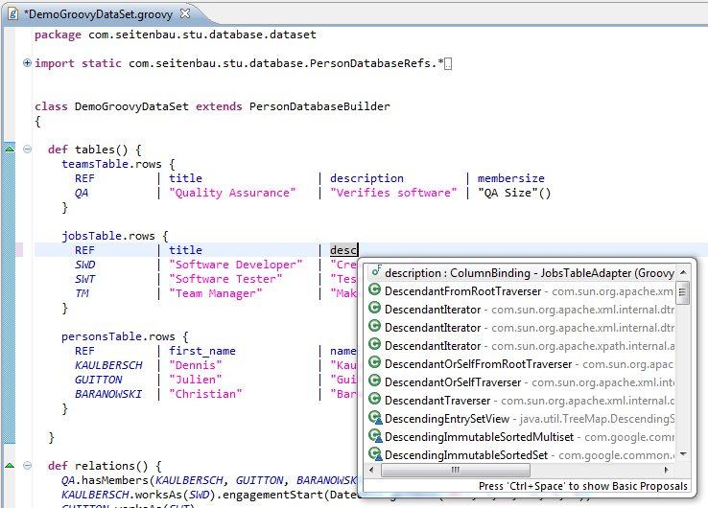
Features: IDE-Integration

Slide 9
Features: DataSet-Komposition
Einfach-Vererbung:
Mehrfach-Vererbung:
class ExtendedDataSet extends PersonDatabaseBuilder
{
def extendsDataSet() { DemoDataSet }
def relations() {
HOCHLEITER.belongsTo(QA)
HOCHLEITER.worksAs(SWT)
}
}
class ComposedDataSet extends PersonDatabaseBuilder
{
def extendsDataSets() { [ DataSet1, DataSet2 ] }
}

Slide 10
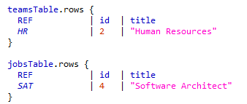
Features: Auto-Typ-Konvertierung
Z.B. automatische Umwandlung von Integer- zu Long-Werten:
Weitere Möglichkeiten: Ganz-Zahl zu Fließkomma-Zahl, String zu Datum, …

Slide 11
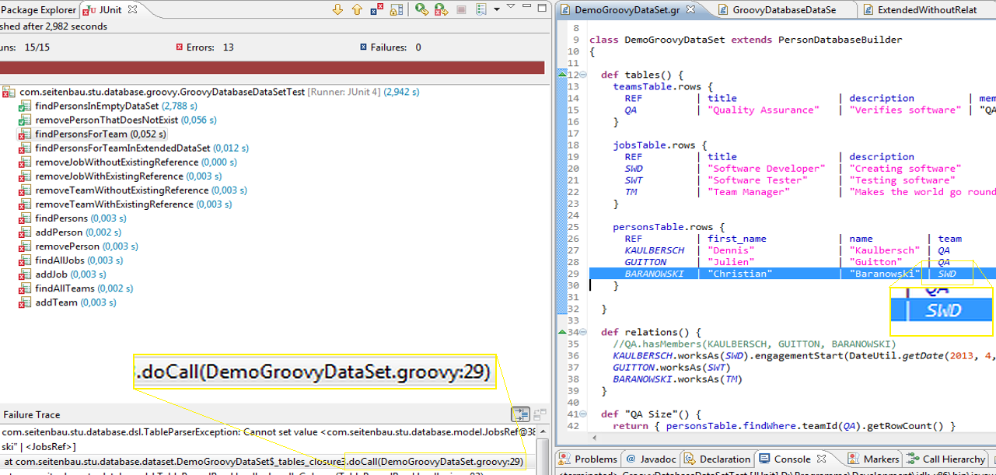
Features: Unterstützung bei Fehlern

Slide 12
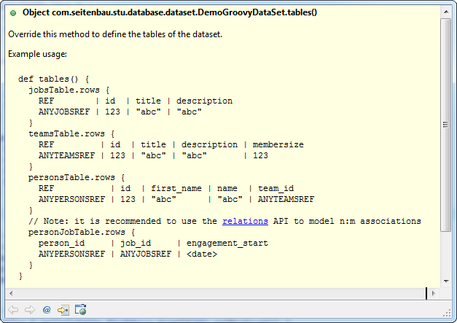
Features: JavaDoc

Slide 13
Realisierung der DSL
Interne Groovy-DSL
Verwendet Operator-Überladen
Wird passend zu einem Datenbank-Schema erzeugt
Gradle als Build-System
Nutzbar als Maven-Artefakt

Slide 14
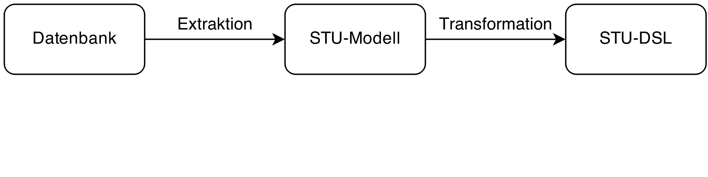
Wie wird die Sprache verwendet?
Zu einer Datenbank wird ein STU-Modell erzeugt
Aus dem STU-Modell erzeugt ein Generator die DSL-Klassen

Slide 15
STU-Modell
Table persons = table("persons")
.description("The table containing the staff of a great company")
.column("id", DataType.BIGINT)
.defaultIdentifier()
.autoInvokeNext()
.column("first_name", DataType.VARCHAR)
.column("name", DataType.VARCHAR)
.description(“Represents the last name of a person")
.column("team_id", DataType.BIGINT)
.reference
.local
.name("belongsTo")
.description("Assigns the person to a team")
.foreign(teams)
.name("hasMembers")
.description("Assigns the team to one or more persons")
.build();

Slide 16
Live Demo

Slide 17
Generieren von Test-Daten
Motivation:
Erzeugen von DataSets, die für möglichst alle Tests nutzbar sind
Besonderer Fokus auf Beziehungen
Angelehnt an Grenzwertanalyse

Slide 18
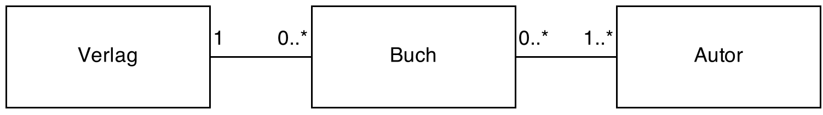
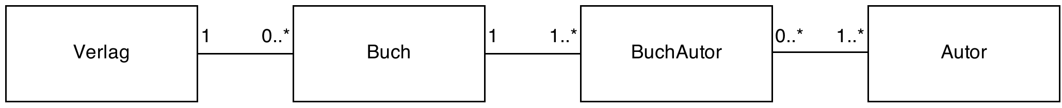
Einfaches Beispiel-Modell
ER-Modell:
Datenbank-Schema:

Slide 19
Der Algorithmus
Betrachtet Datenbank-Schema als Graphen
Tabellen sind Knoten
Beziehungen sind Kanten
Assoziative Tabellen werden als Kante betrachtet
Traversierung des Graphen entlang der Kanten
Datengenerierung für Kanten

Slide 20
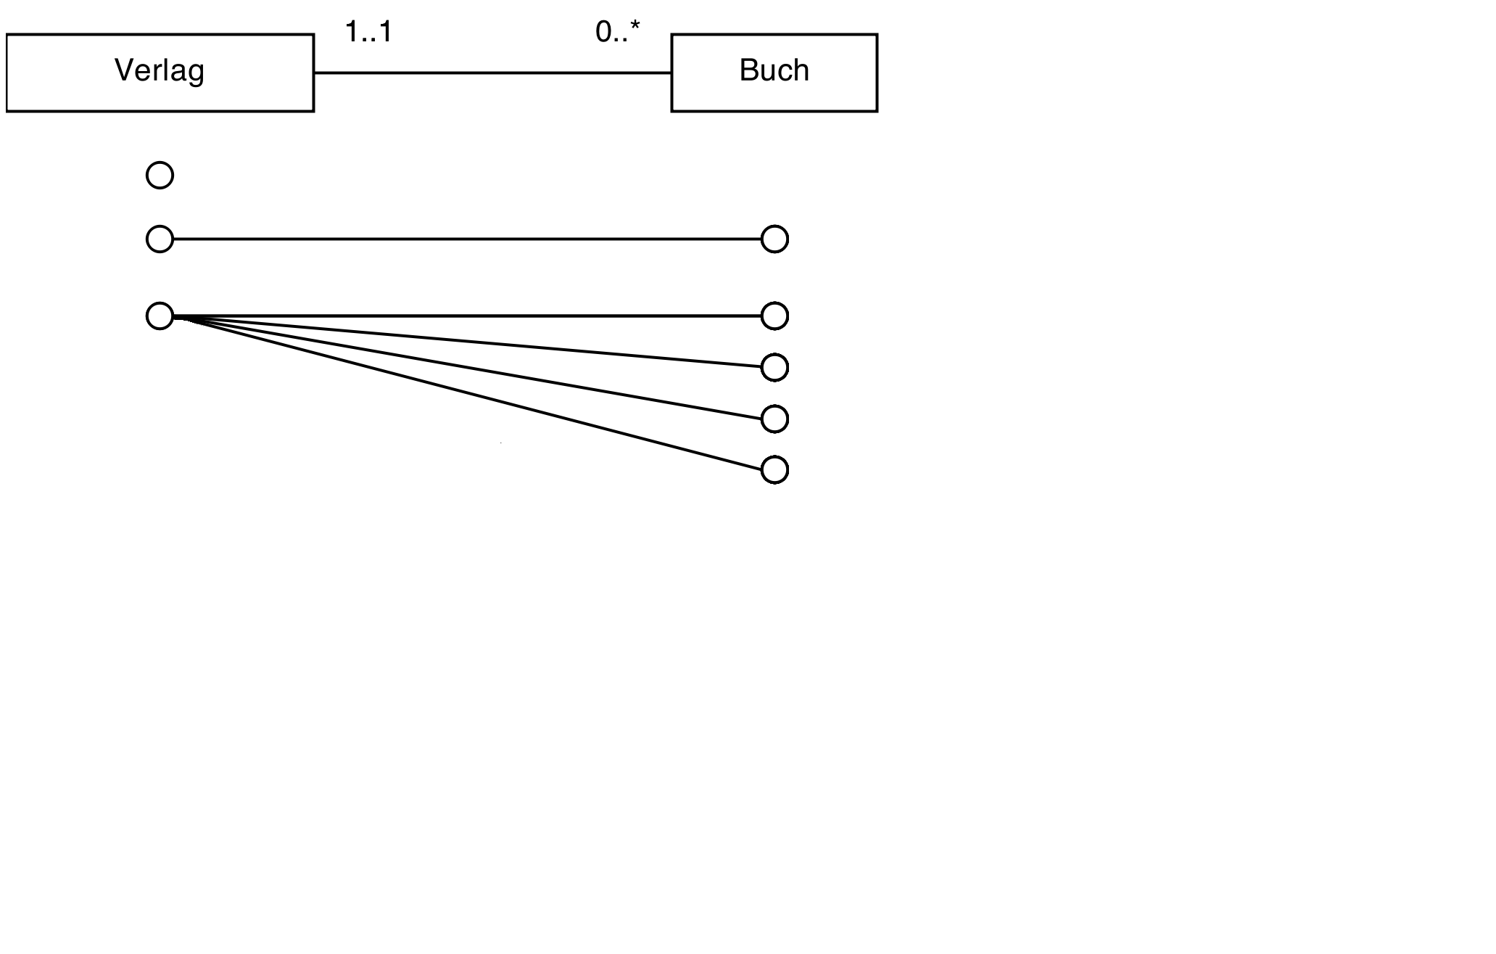
Kante Buch-Verlag

Slide 21
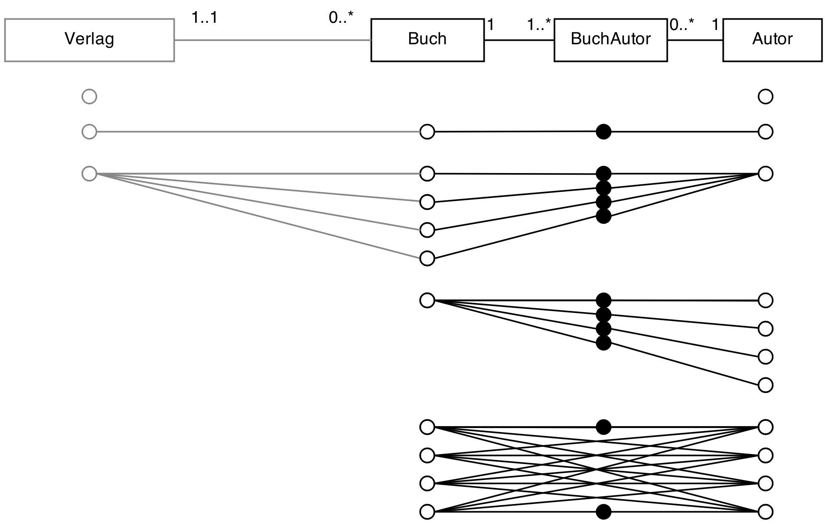
Assoziative Tabelle BuchAutor

Slide 22
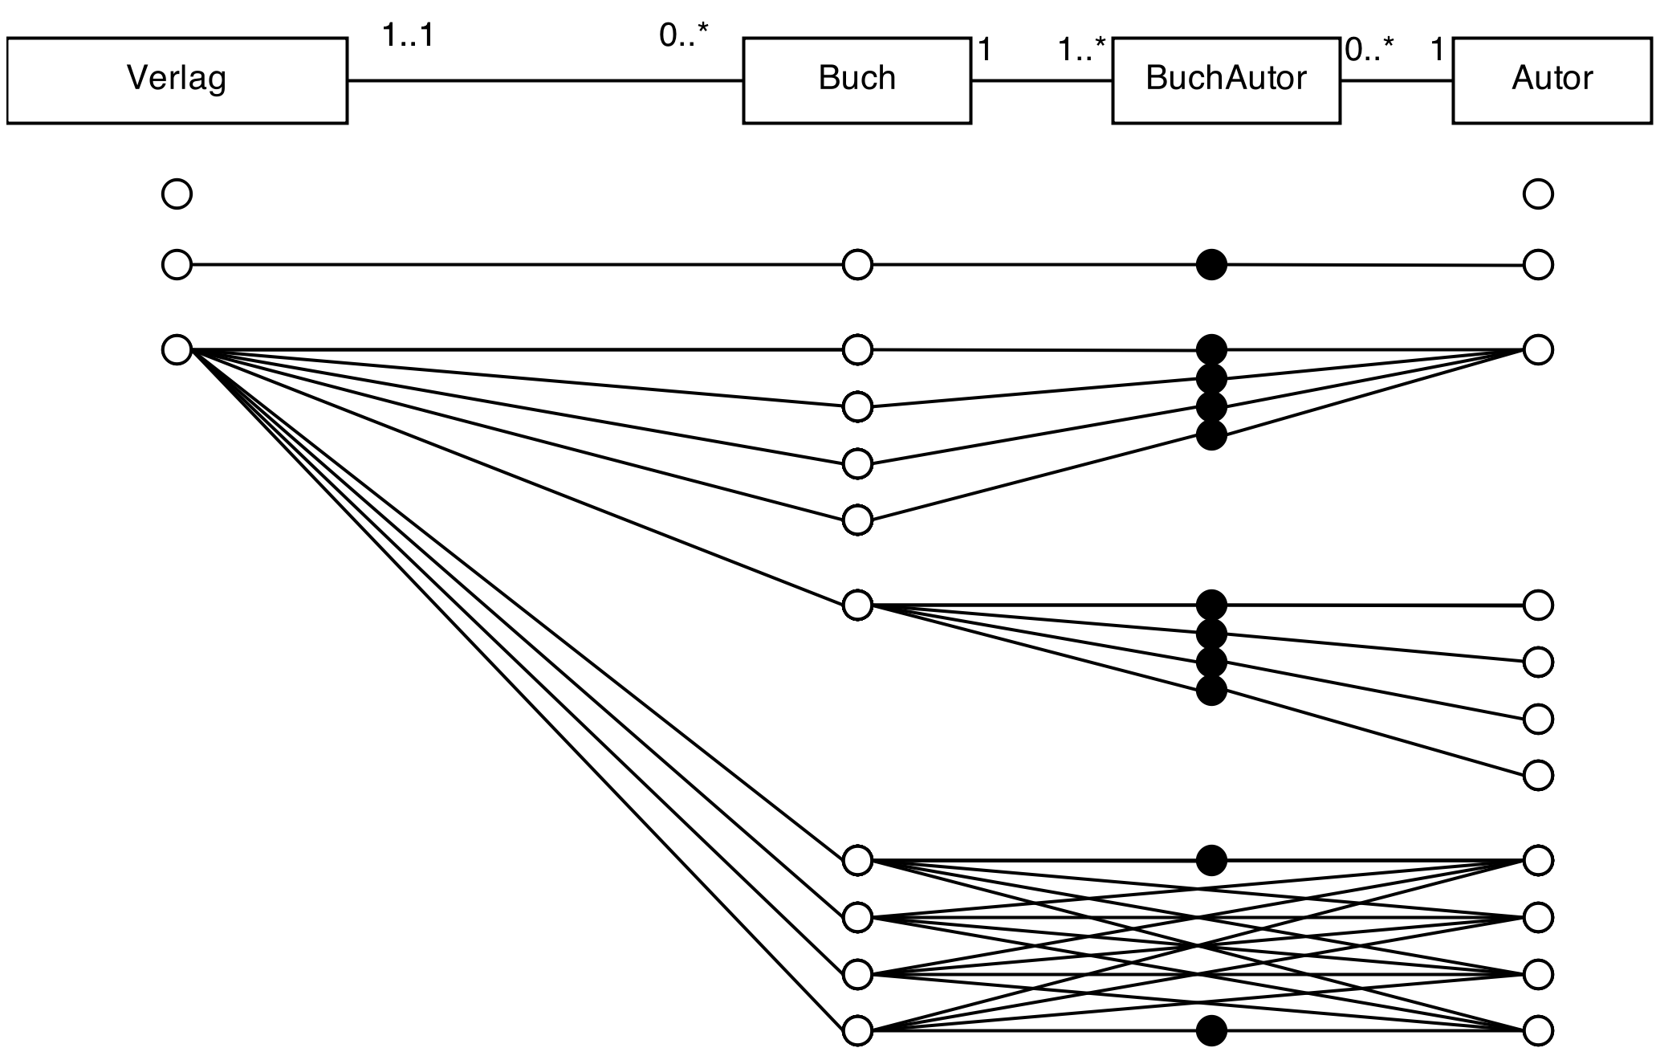
Validierung des Ergebnisses

Slide 23
Live Demo

Slide 24
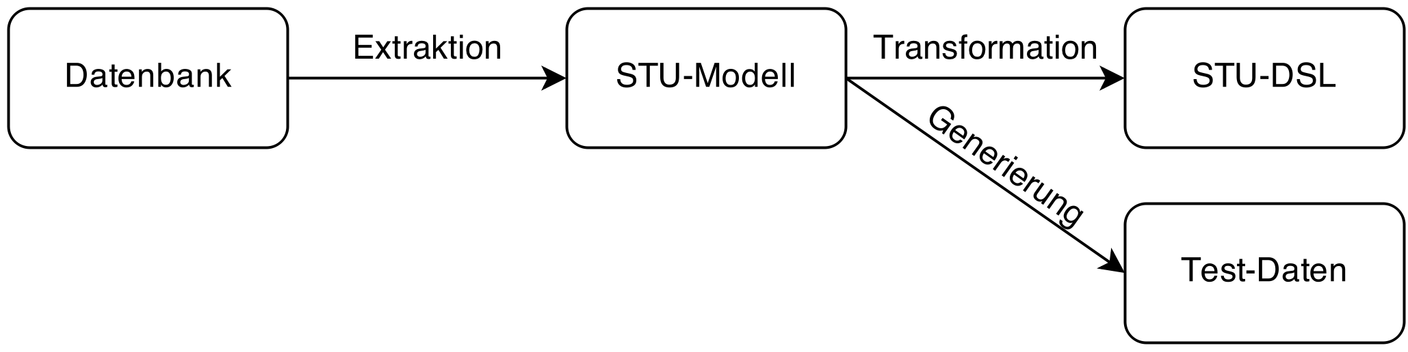
STU Database Tool
Hilft beim Erstellen des STU-Modells
Zeigt generierte Test-Daten an

Slide 25
Live Demo

Slide 26
Ausblick
Berücksichtigung von Abhängigkeiten bei der Daten-Generierung
Auf Werte-Ebene
Auf Beziehungsebene
Mehr Zufall beim Erzeugen von Beziehungen

Slide 27
Ausblick STU Database Tool
Unterstützung weiterer Datenbanken
Nutzung bestehender Daten für Test-Daten-Generierung
Erzeugen der DSL-Klassen
Einspielen der generieren Werte in Datenbank
Manuelle Modellierung des DB-Schema ermöglichen
Grafische Darstellung der erzeugten Entitäten (bzw. Beziehungen)

Slide 28
Fragen und Diskussion
Vielen Dank für die Aufmerksamkeit!

